Slide 1
Создание мультимедийных интерактивных заданий, формирующих УУД на уроках английского языка
Учитель английского языка МAOУ СШ № 137,
Карсакова Нина
Борисовна

Slide 2
Универсальные учебные действия по ФГОС
Личностные | Регулятивные | Познавательные | Коммуникативные
Самоопределение | Целеполагание | Общеучебные действия | сотрудничество
Смыслообра-зование | Планирование | Знаково-символические действия | Постановка вопросов
Нравственно-эстетическая ориентация | Прогнозирование | Логические | Разрешение конфликтов
 | Контроль | Постановка и решение проблем | Умение выражать свои мысли
 | Коррекция
 | Оценка

Slide 3
Интерактивная платформа
LearningApps.com

Slide 4
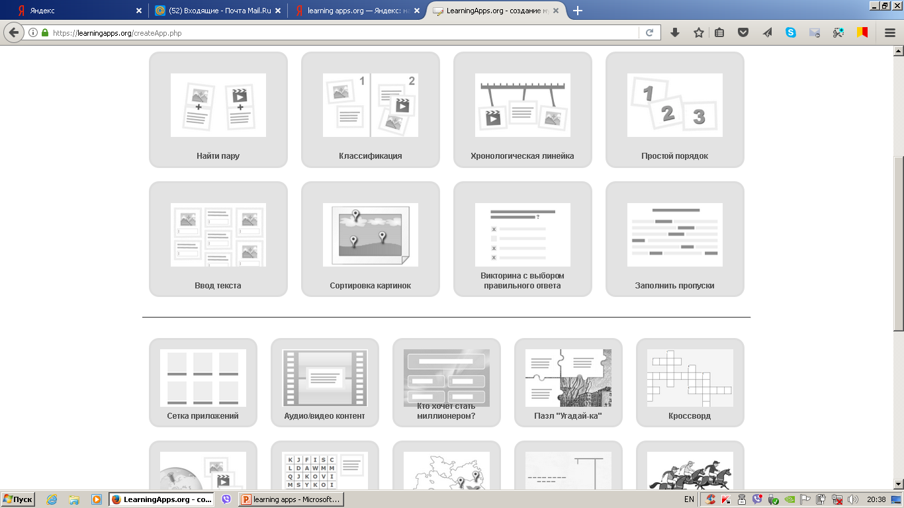
Возможности сайта

Slide 5
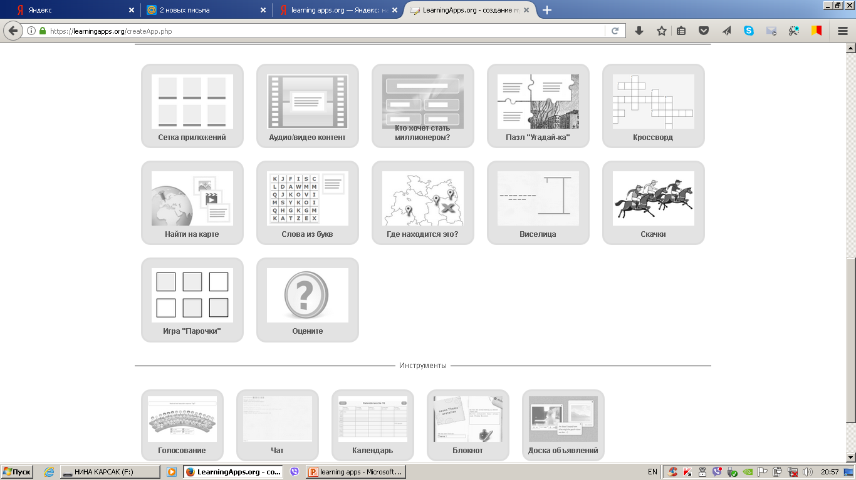
Возможности сайта

Slide 6
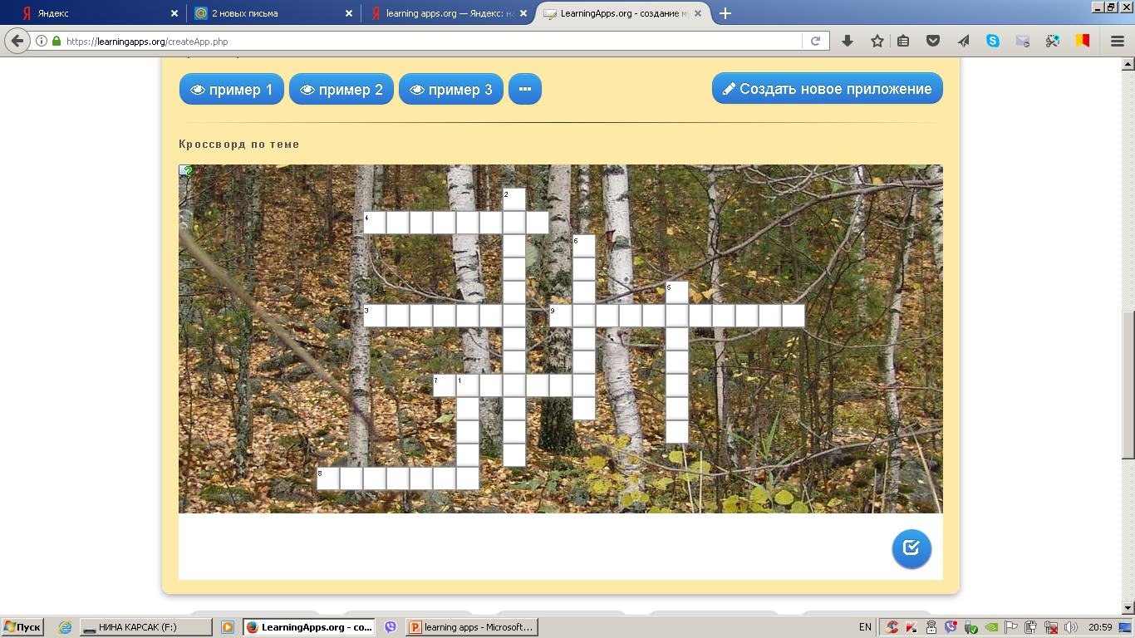
Кроссворд – тренировка памяти, логического мышления, отработка лексики и т. д.

Slide 7
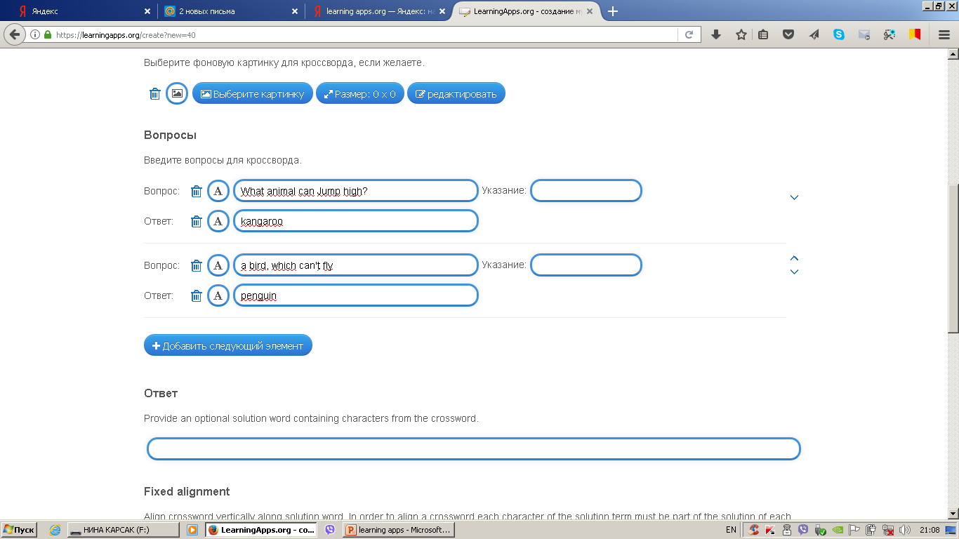
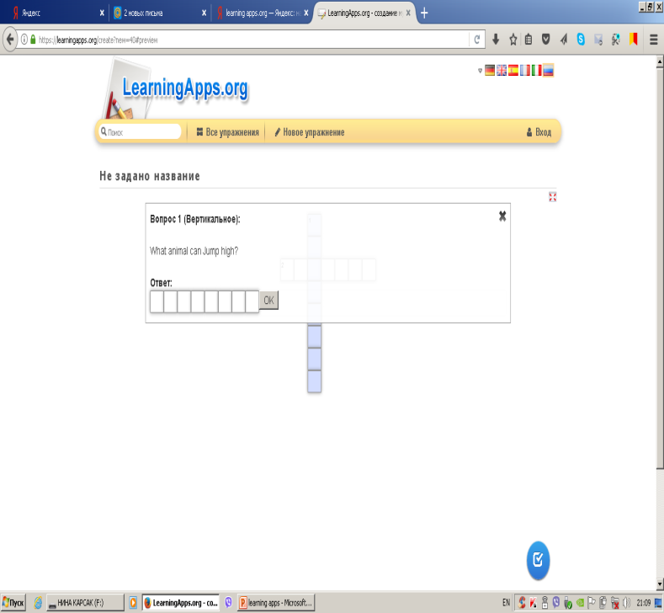
Этапы создания кроссворда
2) Нажимаем «установить и показать»
1) Вводим задание и ответ

Slide 8

LearningApps. com
Создаем
свой
кроссворд

Slide 9
Синквейн как вид рефлексии
1 строка
Имя существительное (интерактивный кроссворд)
2 строка
2 прилагательных (раскрывающие тему синквейна)
3 строка
3 глагола (описывают действия)
4 строка
Фраза или предложение (высказывают свое отношение к теме)
5 строка
Синоним (слово-резюме)

Slide 10

Спасибо за внимание!

